Slide 1

פרויקט 'ידיים'
לאנשים עם ידיים טובות, ראש טוב ולב טוב.

Slide 2

מה זה פרויקט 'ידיים'?
פרויקט בהתנדבות לשיפוץ דירות של קשישים, נכים ומשפחות נזקקות – בחינם.
ממומן על ידי תרומות – הכסף מיועד לחומרי בנייה בלבד.
עובדים מול גורמי רווחה שונים על מנת לאתר אנשים שגרים בדירות שזקוקות לשיפוץ משמעותי
המתנדבים הם אנשים רגילים מכל המקצועות (הייטקיסטים, מורים, כבאים, רואי חשבון וכו')

Slide 3
מה הם צריכים מאתנו?
למה לבחור בפרויקט ידיים?
ארגון שכזה זקוק לכל התמיכה האפשרית ולכן בחירה בפרויקט זה תוביל ליותר מתנדבים ויותר דירות שהארגון יוכל לשפץ.
עבודה מאתגרת עם כלים מגוונים – הכרת כלים אלו תסייע למשתתפים בהמשך הקריירה.
מערכת הרשמה למתנדבים
מערכת לתיעוד שיפוצים
לאפשר לכל גורם רלוונטי להזין נתונים לאחר/תוך כדי השיפוץ ולארגן אותם בפורמט כלשהו שיאפשר שליפה פשוטה בעת הצורך וגם בצורה מסודרת שתאפשר מעקב ושליטה בשוטף.
מערכת צ'אט/פורום
ריכוז הפרטים והשיתוף בין המתנדבים בשלב ההכנות לשיפוץ
"אישורי הגעה", רשימת משימות וכלים, ושיוכם למתנדבים ספציפיים

Slide 4
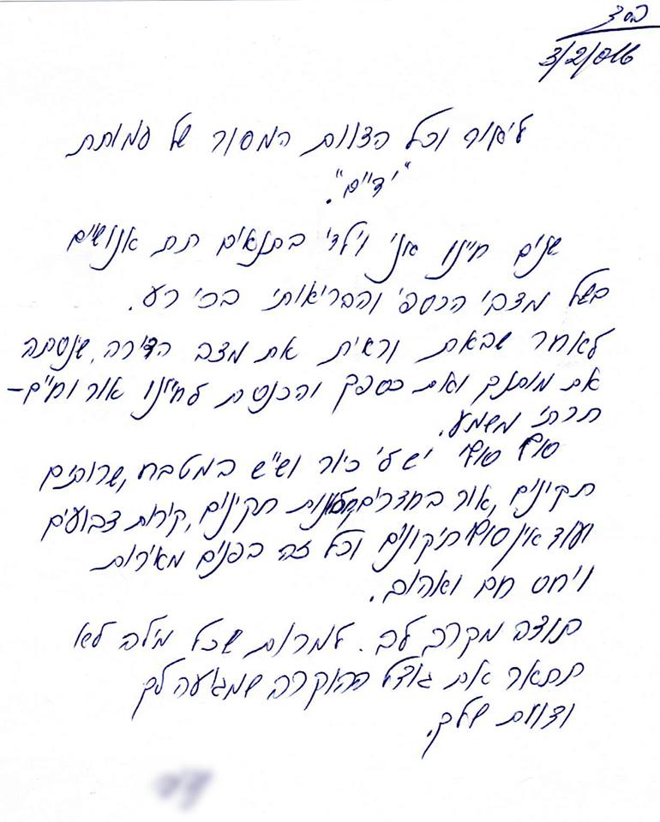

דוגמא לעבודה שלהם:

